Slide 1
Тестирование ПО

Slide 2
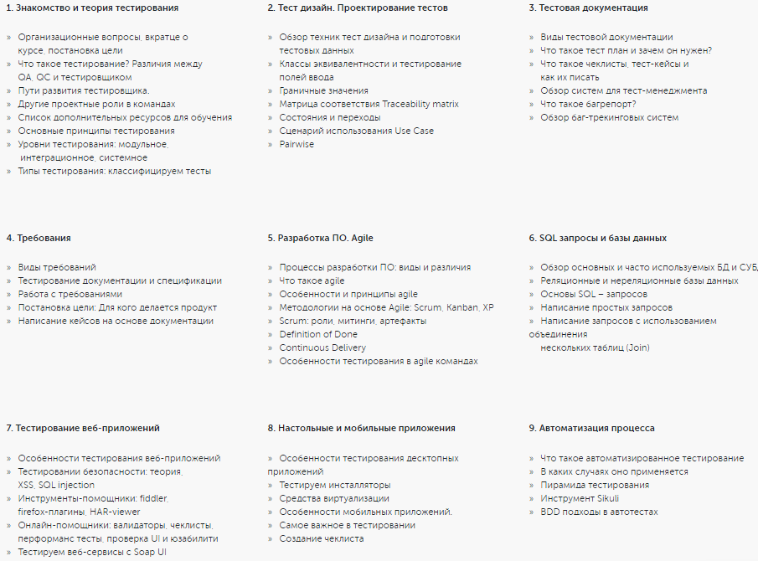
Про что курс?

Slide 3
Преподаватель
4 года - QA в продуктовой компании
Ручное (функциональное/нефункциональное)
Автоматизированное
6 лет - Frontend
N лет - просмотров сериалов

Slide 4
Вопросы

